Slide 1
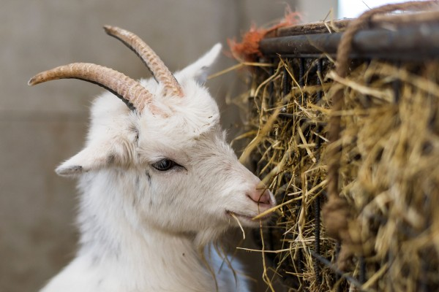
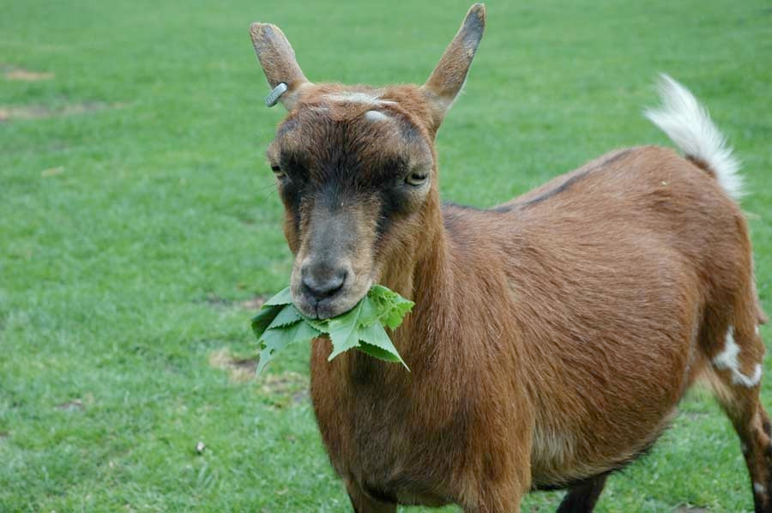
Voeding van Geiten

Slide 2
Wat gaan we dit lesuur doen?
Hoe ziet het maagdarmstelsel van een geit eruit?
Voersoorten
Opdracht voedingsstoffen

Slide 3
Hoe ziet het maagdarmstelsel van een geit eruit?

Slide 4
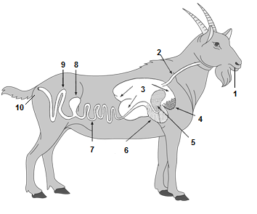
Notes:
1: Bek
2: Slokdarm
3: Pens
4: Netmaag
5: Boekmaag
6: Lebmaag
7: Dunne darm
8: Blinde darm
9: Dikke darm
10: Anus

Slide 5
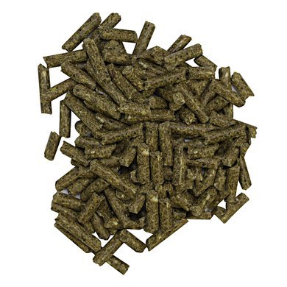
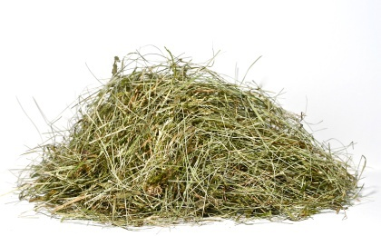
Wat heeft een geit nodig?
Water
Ruwvoer
Krachtvoer

Slide 6
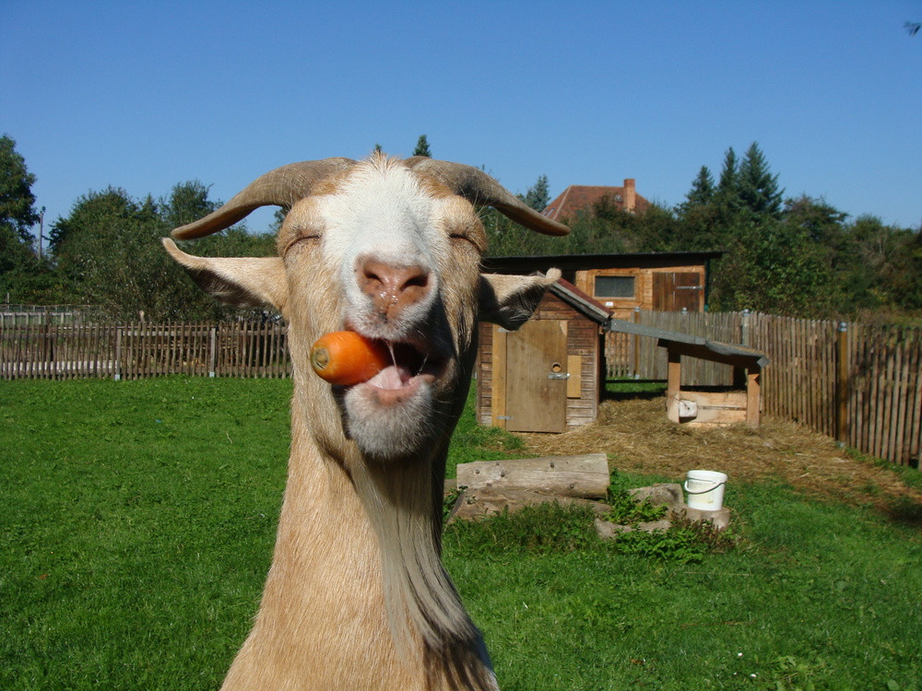
Overige voersoorten
Koolsoorten
Riet
Stro
Aardappelen
(Voeder-) Suiker bieten
Appels
Peulvruchten
Takjes, snoeiafval, houtjes
Oud brood

Slide 7
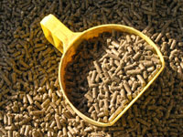
Voer
Water
Droge stof
Organische stoffen
Anorganische stoffen
Koolhydraten
Eiwitten
Vetten
Mineralen
Zouten

Slide 8
Opdracht: Vul de tabel in

Slide 9
Volgende week
Bespreken tabel
Rassenkennis oefenen

